Slide 1
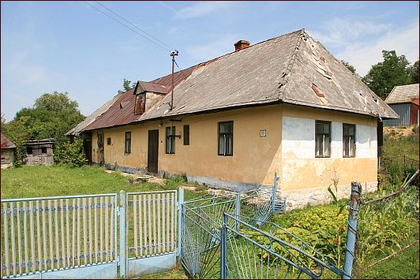
Prezentácia – OPRAVA DOMU
Máme starý dom...chceme nový? Ako na to??? Chceme vážne nový dom? ÁNO!!!!Ideme na to! Poďte s nami! Ukážem ti to!!! :D

Slide 2
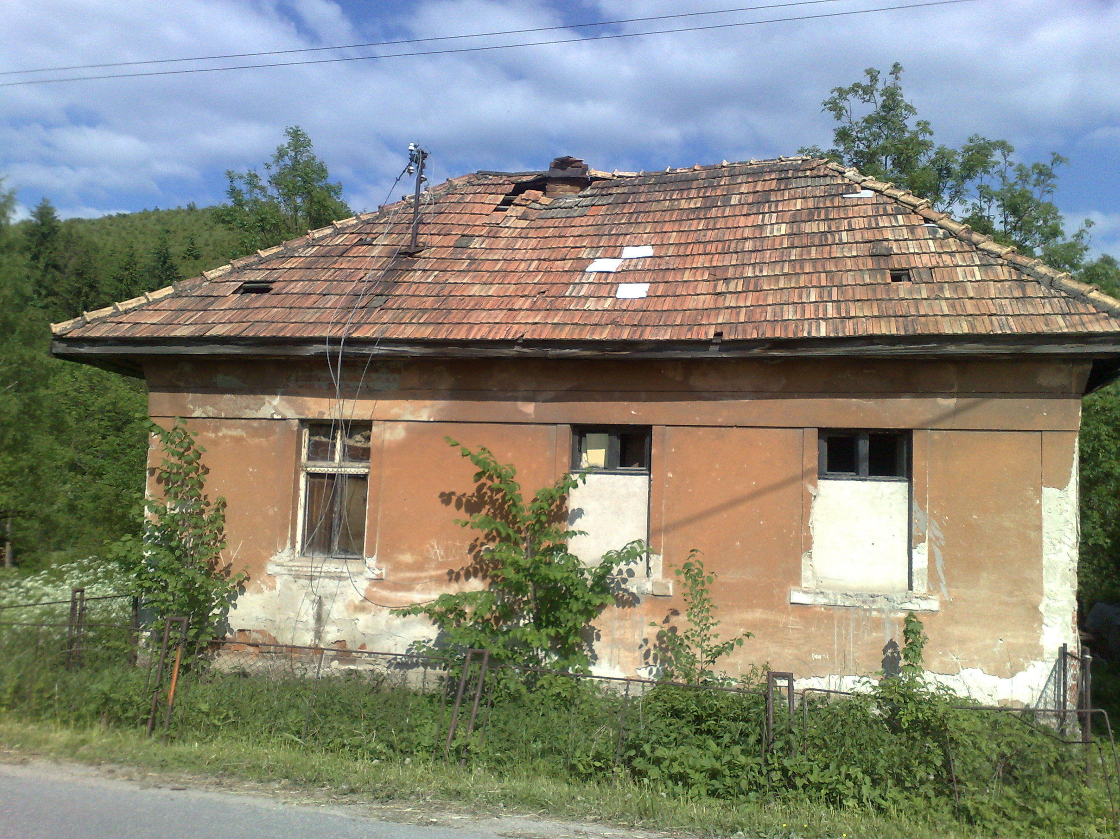
Prerábame starý neobytný Jasenický domček.

Slide 3
Ktorý chceme prerobiť na malú obytnú chatku. ☺

Slide 5
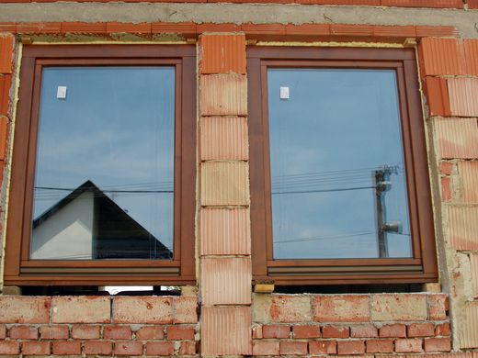
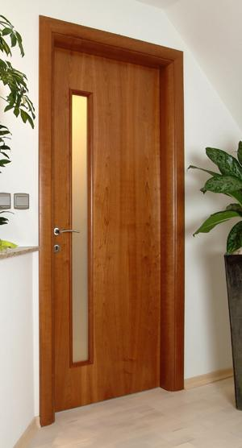
Čo nám treba?
EXTERIÉR Polystyrén= 1 m2...2,66 eur Lepidlo=1 vrecko...5 eur Sieťka=50m2...33 eur Farba=1 kybeľ...33,2 eur Robota= 1 m2...10 eur
OKNÁ
3 dvojkrídlové do obývačky=2065x1435 3.261eur=783eur
2 dvojkrídlové do kuchyne=2065x1435 2.261eur=522eur
2 strešné okná=780x550x550 2.144eur=288eur
značky VELUX

Slide 6
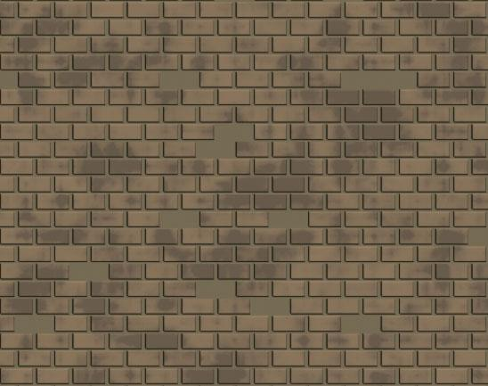
Výpočty na vonkajšiu úpravu stien :
Steny domu bez okien a dverí (t.j.17,28m2)
Majú rozlohu 66,72 m2. Polystyren(8)...1 m2=2,66 eur 66.72 m2=177,48 eur Lepidlo....1 vrecko=5 eur 32 vriec=160 eur Sieťka....1ks..50 m2=33 eur 2ks=66eur Farba...1 kybeľ..8 m2=33,2eur 66,72 m2=276,88 eur Robota... 1 m2=10 eur 66,72 m2= 667,2 eur

Slide 7
Dvere
Dvere
Dvere
Farba profilov: Prírodná anodická oxidácia(šedá)
Izol.dvojsklo: 4-16-4 K=1,1
Celoobvodové kovanie : DrHANH, SOBINCO

Slide 8
Vzhľadom na náš mini domček sme si vybrali zo širokej škály rozmerov dvojkrídlových dvier
Variant číslo 1. T.j. 1600x2050 mm. Cena v prepočte na aktuálny kurz je 1002 eur.

Slide 9
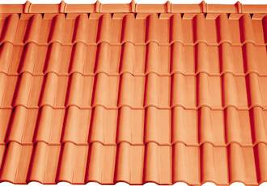
Strecha
Mediteran- ľahká strešná krytina, ktorá dodá vášmu domu nádych prímorskej klímy.
Cena 9,51eur/m2

Slide 10
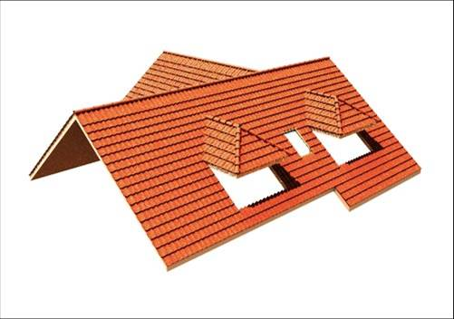
Výpočty na úpravu strechy:
Strecha má rozmery 11x4x7x2,5m
Strecha je zložená z dvoch lichobežníkov s obsahmi 22,5m2 (22,5. 2=45m2)
A z dvoch trojuholníkov s obsahmi 5 m2 (5. 2=10)
Spolu nám to dáva rozlohu 55 m2
1 m2= 9, 51 eur
55. 9,51= 523,05 eur

Slide 11
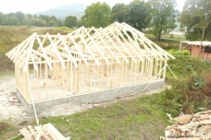
Meno: | Ľuboš Lako | Telefón: | 0908 907 435
Treba objednať tesára
Na montáž dverí, okien, strešnej krytiny sme si zavolali odborníka tesára
A vyšlo nás to s určitými zľavami, vzhľadom na to že Luboš je starý
Známy. Teda vyšlo nás to za 450 eur.

Slide 12
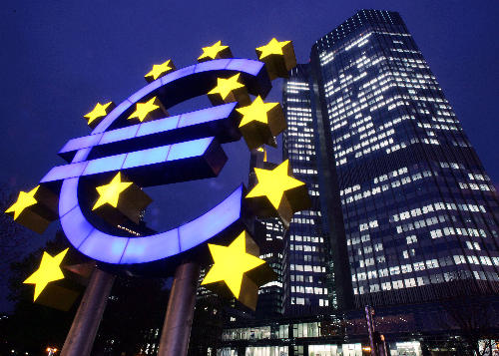
Celkový výpočet nákladov na dom:
1347,56eur (vonkajšia úprava stien) + 1593 eur (okná)
+ 1002eur (dvojkrídlové dvere) + 523,05eur(strecha) + 450eur (tesárska práca) = 4915,61eur = 150 000 Sk

Slide 13
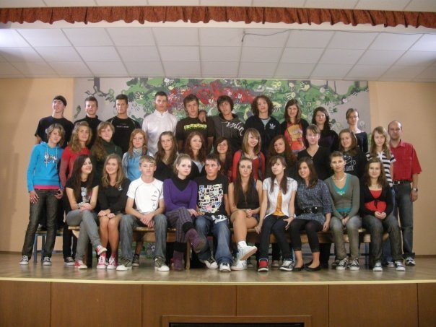
Miška Košutová
Aďka Kumorová
Paťka Jaššová
Milky Madleňák
Majči Vrábľová
Lucka Čierniková

Slide 14
Ďakujeme za pozornosť

